Slide 1







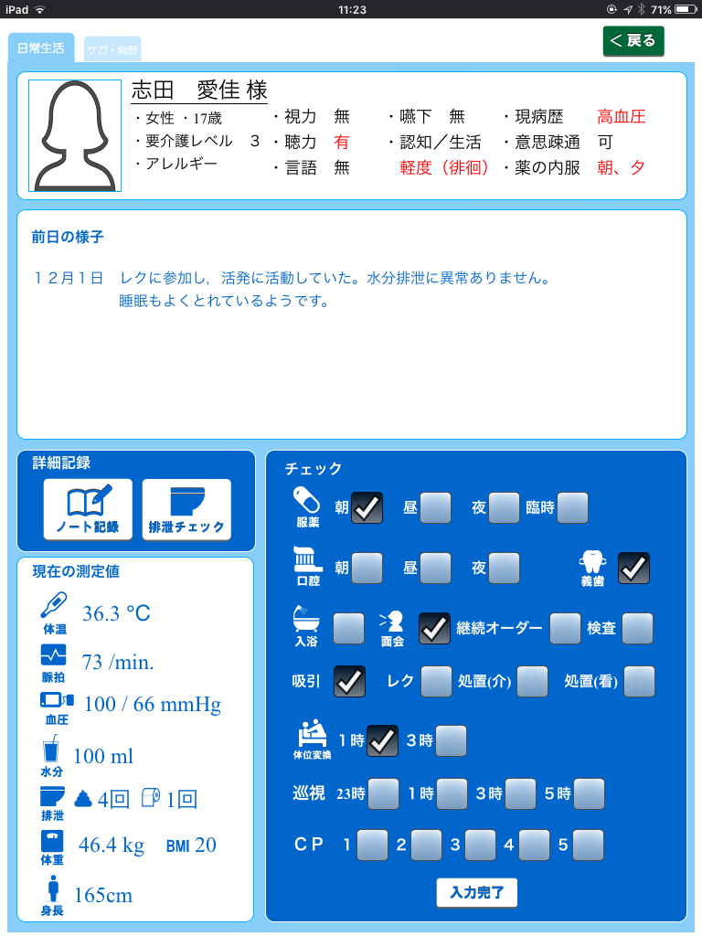
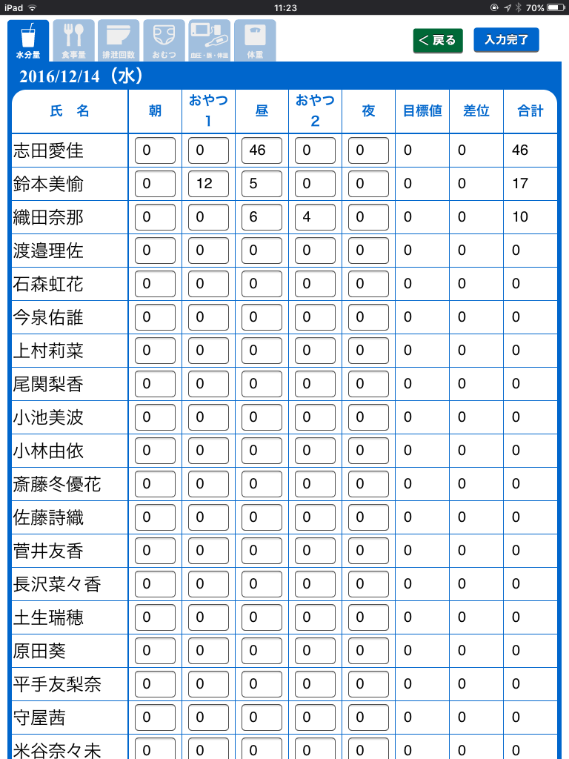

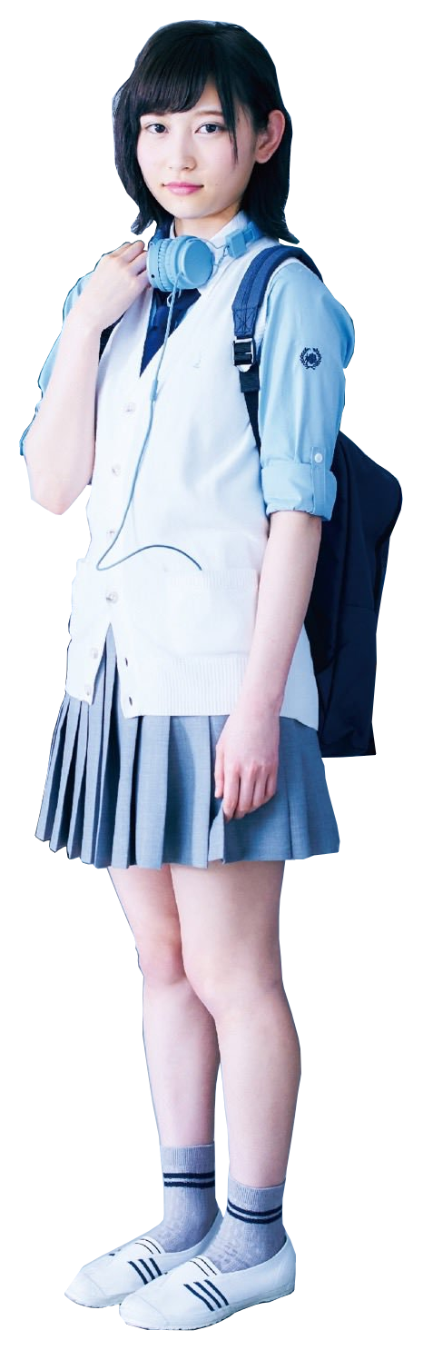

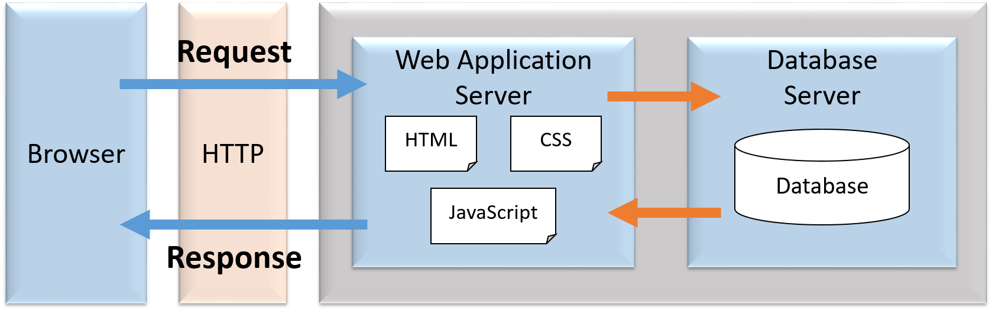
高齢者入居施設における利用者管理システムの導入
矢吹研究室 3年 1442068 鈴木博文
1
背景
現在の日本では，超高齢化社会が大きな課題の一つとされている。
なかでも，要介護者が増加する一方で介護者数が不足しているのが最大の問題である。
■日本の高齢化率
■不足する介護者数
2013
1.2
2017
125,000
年
／５人
年
約
人
2060
2.0
2025
378,000
年
／５人
年
約
人
２
目的
高齢化率上昇に伴う介護者・看護師不足を解決するため，現場での作業効率化を図り
Webアプリケーションを用いた流れ作業で記録できる利用者管理システムを導入することを考えた。
・既存の介護ソフトは入力しづらく見づらい
・機器操作が不慣れな職員でも操作しやすい画面設計にする
・介護ソフトの一部しか使用しないため，紙媒体と並行使用になる
・使用頻度の高い項目を重点的にシステム化する
・手書きによる利用者の管理は二度手間で記録漏れが発生する
・時間短縮につながる入力方法にする
３
PMとの関連
４
欅
方法
ステークホルダが本当に必要としている機能や要求を
インタビューを行い明らかにする。よって，当研究は
プロジェクト・スコープ・マネジメントに関連すると
考える。
1. 介護施設にてシステム化すべき項目についてインタビューする
2. 調査を基に項目を決定し，デザイン案を制作する（デザ科担当）
3. デザイン案からWebアプリケーションを構築する
4. 協力施設にて成果物の検証実験を行ない，知見を得る
５
進捗状況
5.1 研究の流れ
・10月中旬 システム構築開始
・11月中旬 協力施設にて担当者に説明し改善点を調査
・11月中旬～ 必要項目を洗い出しシステム再構成を継続
5.2 インタビューの成果
・優先的にシステム化してほしいことについての情報を得た
・効率よく記録するための作業の流れが聞けた
・現場での介護職員への負担の大きさについて聞けた
5.3 システム開発
利用者はブラウザを通じて，システムにアクセスする。アイコン等を用いたシンプルで操作しやすい画面デザインを設計しており各情報が入出力される。利用者の管理情報はデータベース上に記録される。システム上の流れを（図1）に示す。
図2 個人入力ページ
図3 表入力ページ
5.4 課題
・誤入力を減らす，また仮にしてしまった場合の削除機能の追加
・精神と行動の記録をする機能の追加
・タイムラインバーを用い，直感的に記録出来る機能の追加
・協力施設での実際の使用に不十分な点がないかの確認
図1 アーキテクチャ
６
今後の課題
・必要な管理テーブルを洗い出しデータベース上に構築した
・個人入力ページ（図2）に個人の情報を集約するようにした
・流れ作業で記録ができるよう表入力ページ（図3）を制作した
1. 12月~1月にかけてシステム全体の推移とデータ管理を完成させる
2. 1月中旬に検証実験を行なう
3. 2月上旬にシステムを完成させる
Copyright © 2016 Exercise for management research Powered by

